Slide 1
Одузимање облика 76 - 24
Приредио: Зоран Гаврић

Slide 3
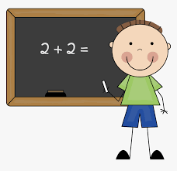
Шарени задаци:
Израчунај:
87 – 32 =____ 78 – 35 = ____ 99 – 55 = ____ 69 – 53 = ____
2. Израчунај број који је за 36 мањи од 4. непарног броја 8. десетице.
3. Петрова бака има 67 година, а његова мама 34 године. Колико је Петрова бака имала година када је родила његову маму?
4. Горан има 43 сличице, а Игор за 23 више. За колико више Игор има сличица од Мише који има 24 сличице?
5. Израчунај разлику збира бројева 31 и 48 и броја 26.

Slide 4
Решења:
87 – 32 =55 78 – 35 = 43 99 – 55 = 44 69 – 53 = 16
77 – 36 = 41
67 – 34 = 33
(43 + 23) – 24 = 66 – 24 = 42
(31 +48) – 26 = 79 – 26 = 53

